Slide 1
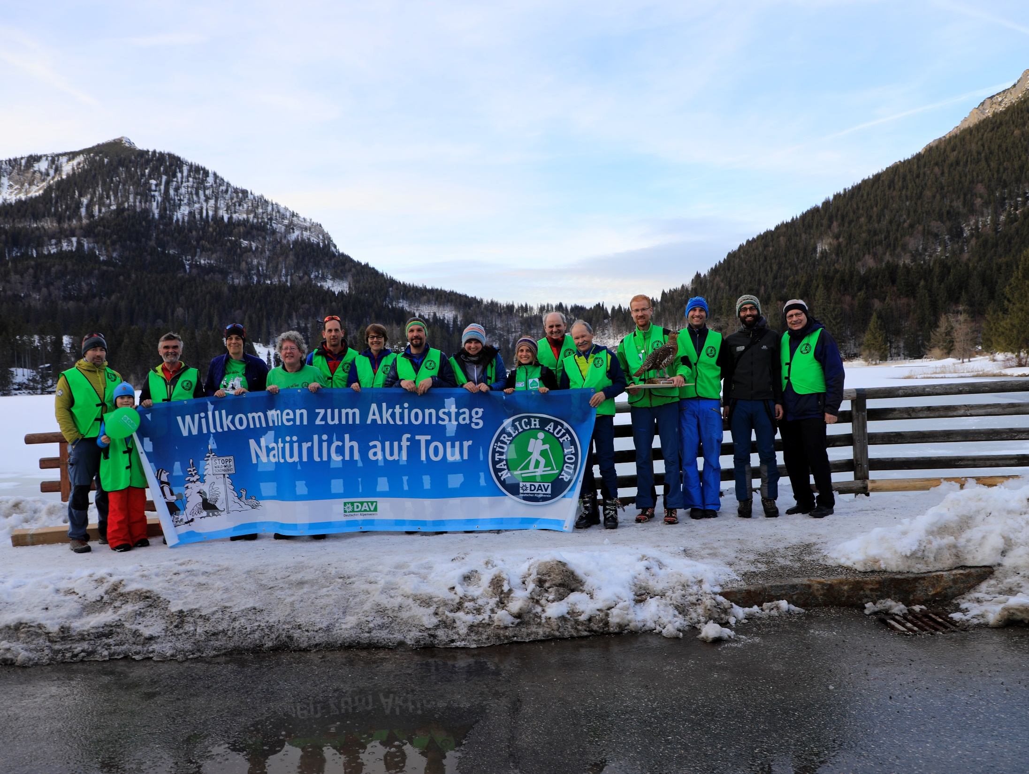






Slide 2
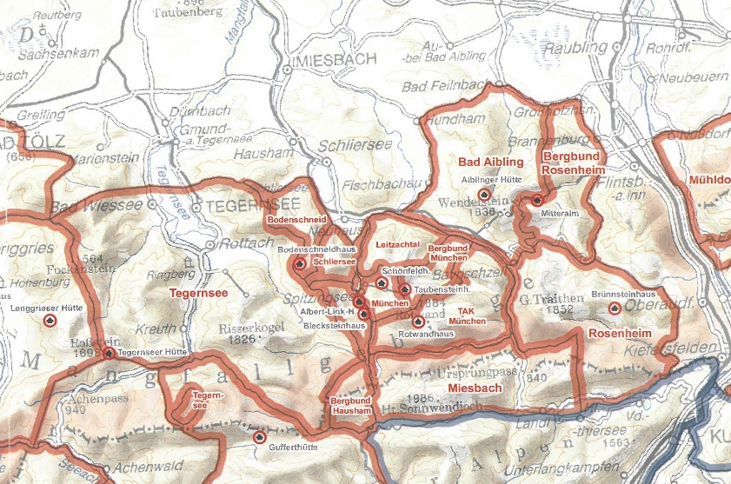
Vorstellung
Roman Ossner
Mitarbeiter für Umwelt & Natur – Sektion München des DAV e.V.
Deutscher Alpenverein
seit 1869 / 151 Jahre
DAV Bundesverband
Sektion
München
Sektion Oberland

Slide 3
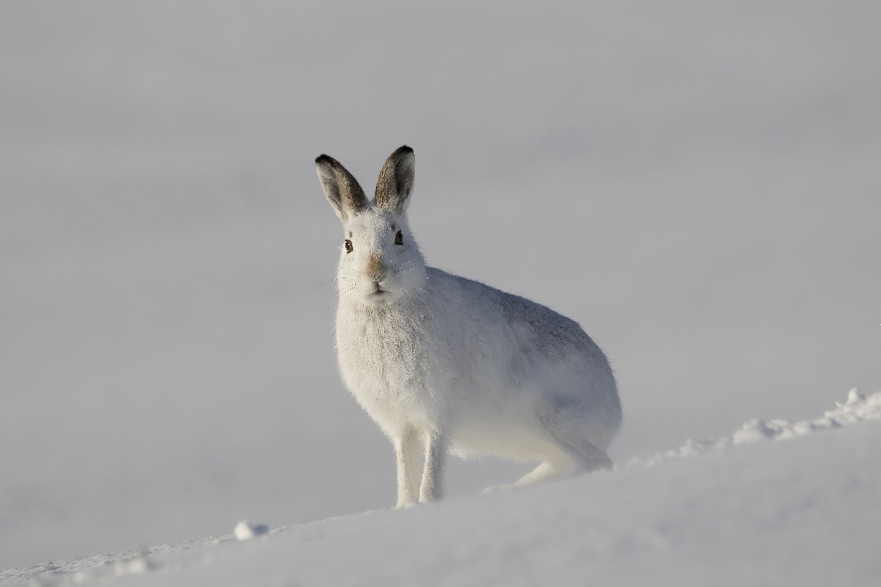
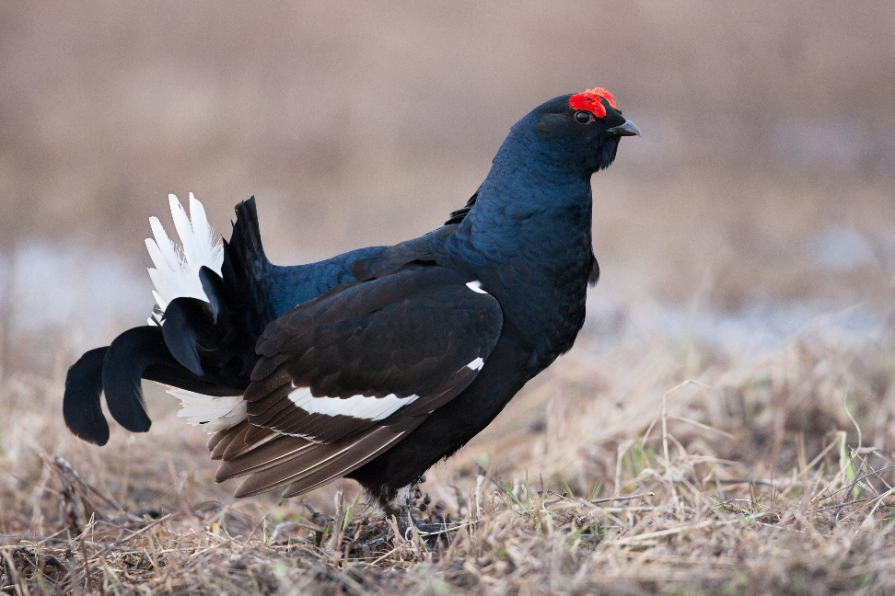
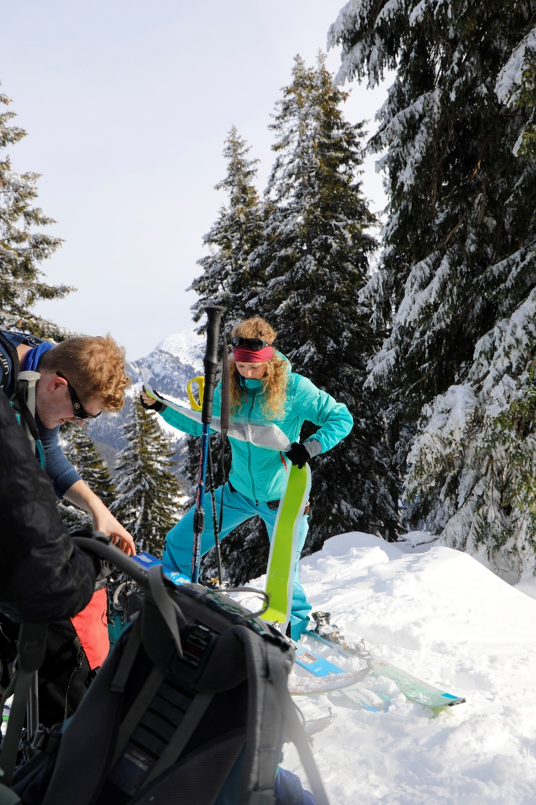
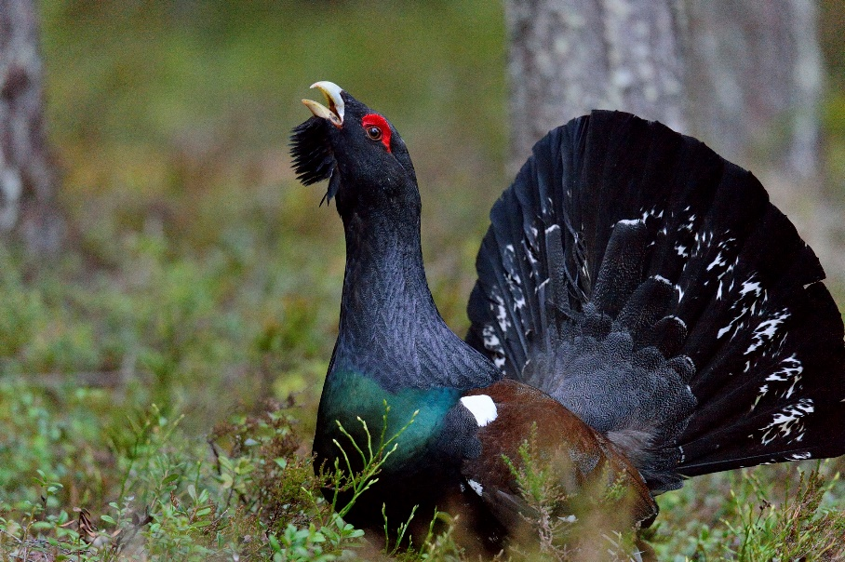
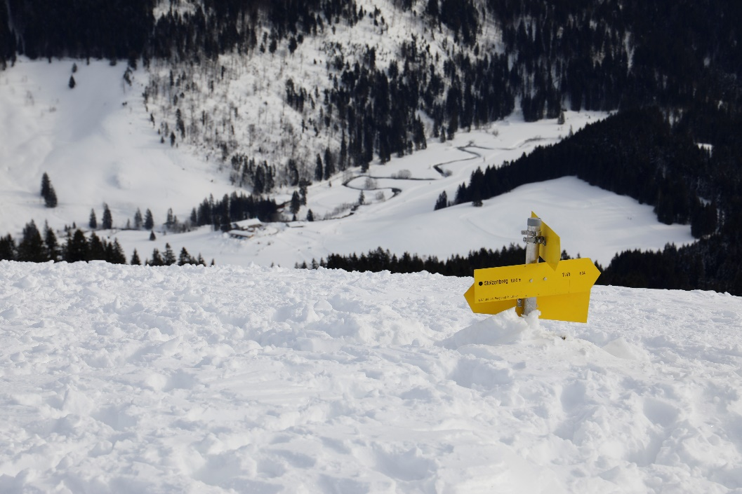
Konfliktsituation

Slide 4
Maßnahmen des DAV
Hintergrundinformationen & historischer Abriss
Sensibilisierungs-Kampagne „Skibergsteigen umweltfreundlich“
Wald-Wild-Schongebiete
Kooperation: Jägerschaft, Förster, LfU, DAV
Umsetzung durch DAV (Printmedien, alpenvereinaktiv.com usw.)
Aktionstag seit 2014 „Natürlich auf Tour“; seit 2018: Bayernweit
Kooperation mit anderen Naturschutzverbänden & Bergwacht

Slide 5
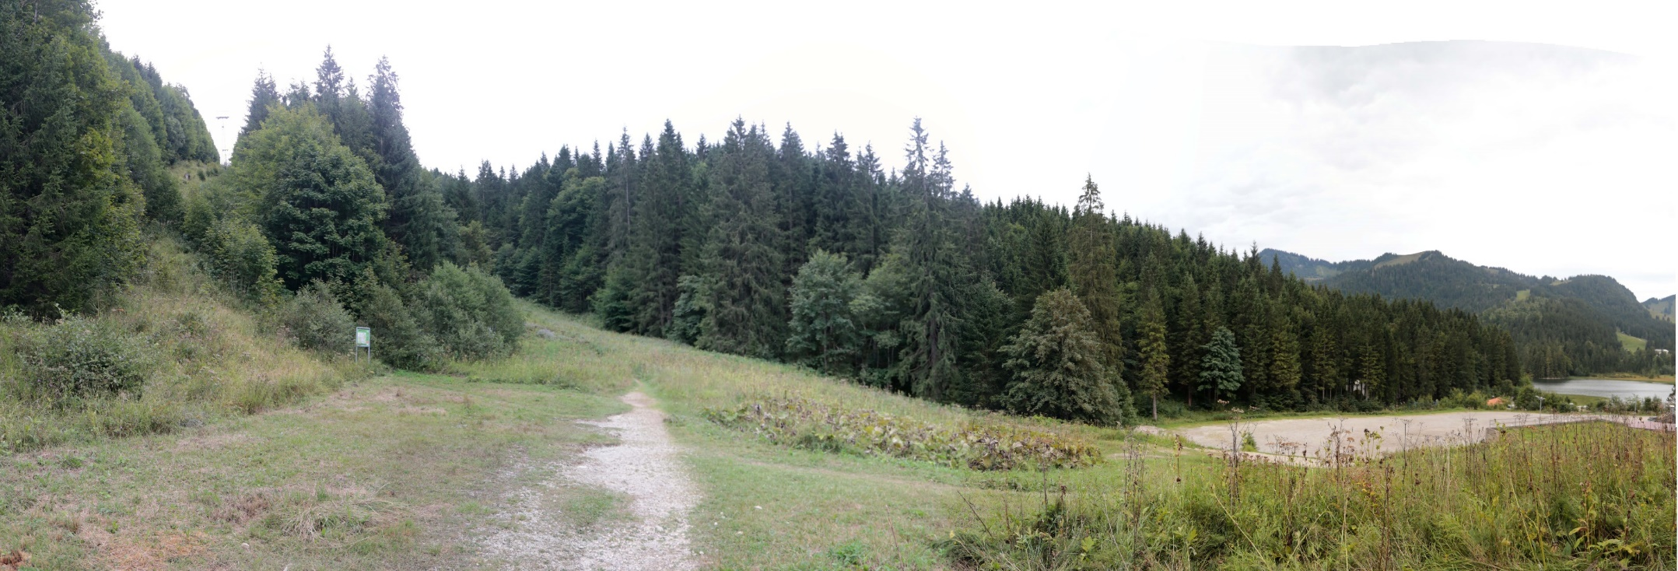
Projekt Spitzingsee
Interdisziplinär
Validierung der Lage vor Ort

Slide 6
Untersuchungsraum Spitzingsee

Slide 7
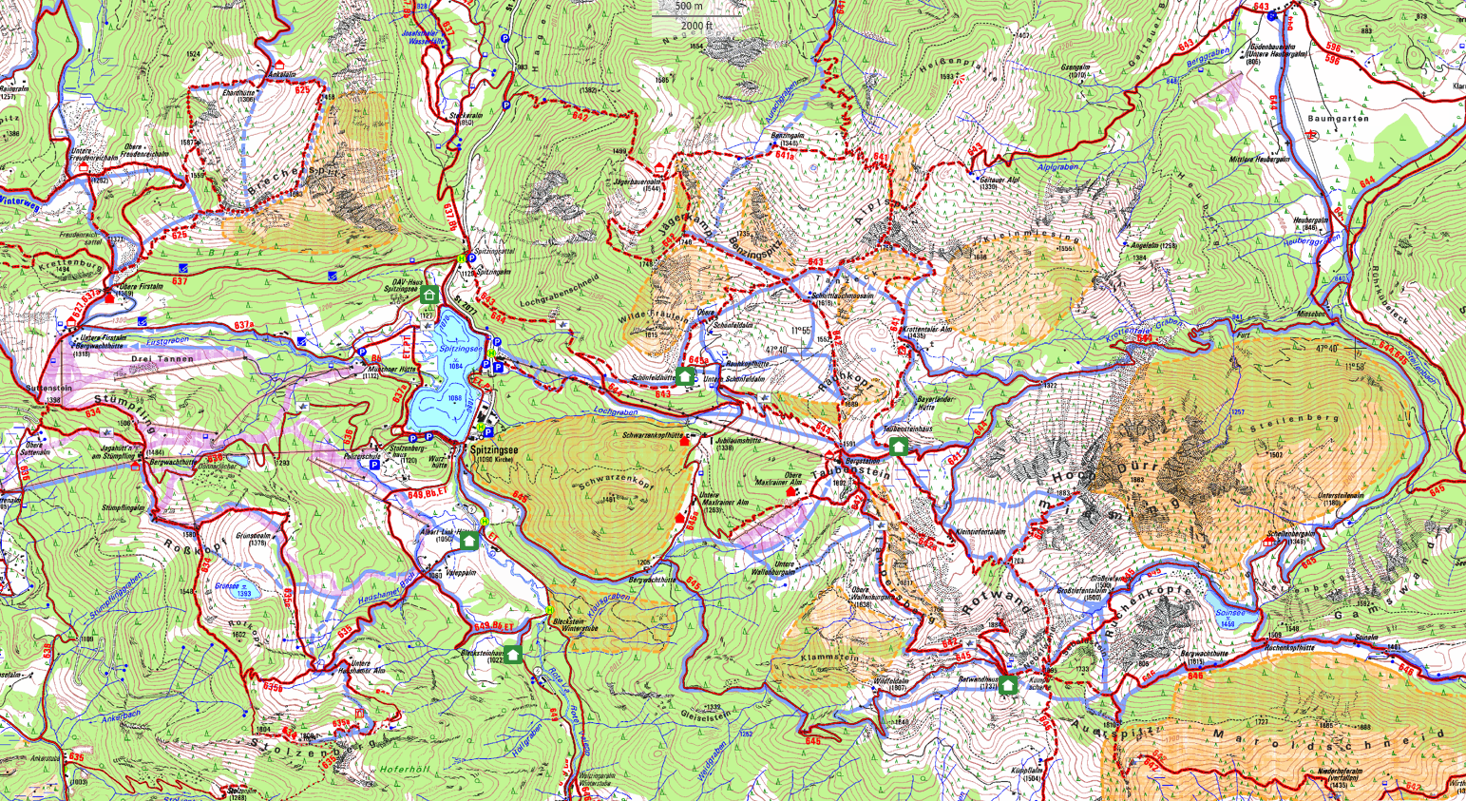
Untersuchungsraum Spitzingsee

Slide 8
Standorte
Standorte für Informationstafeln
blaue Punkte – LVS-Checkpoint / Infrarot
grüne Punkte – DAV-Karte, Naturschutz & Tourismus-Tafel
Aufstiegsroute NORD
Aufstiegsroute SÜD
Kartenquelle: Google Maps
Entwurfsskizze: Roman Ossner (DAV MUC)

Slide 9
Kommentar:
Darstellungsform: gestapelte Säulen
Beobachtung:
Signalrekord (Samstag & Sonntag): über 1000x Signale
Aktionstag (02.02.) zählt zu den stärksten Tagen im Jahr (aufgezeichnete Signale)

Slide 10
Kommentar:
Linie entspricht potentieller Sonnenscheindauer
frühester Sonnenaufgang: 13.04., 06:24 Uhr
spätester Sonnenaufgang: 21.12., 08:00 Uhr
frühester Sonnenuntergang: 21.12., 16:22 Uhr
spätester Sonnenuntergang: 13.04., 20:00 Uhr
Beobachtung:
Vor Sonnenaufgang sind beinahe keine Skitourengeher unterwegs.
Verlagerung in die Abendstunden bis ca. 24:00 Uhr
Zweiter Nutzungspeak gegen 20:00 Uhr → Feierabend-Skitourengeher

Slide 11
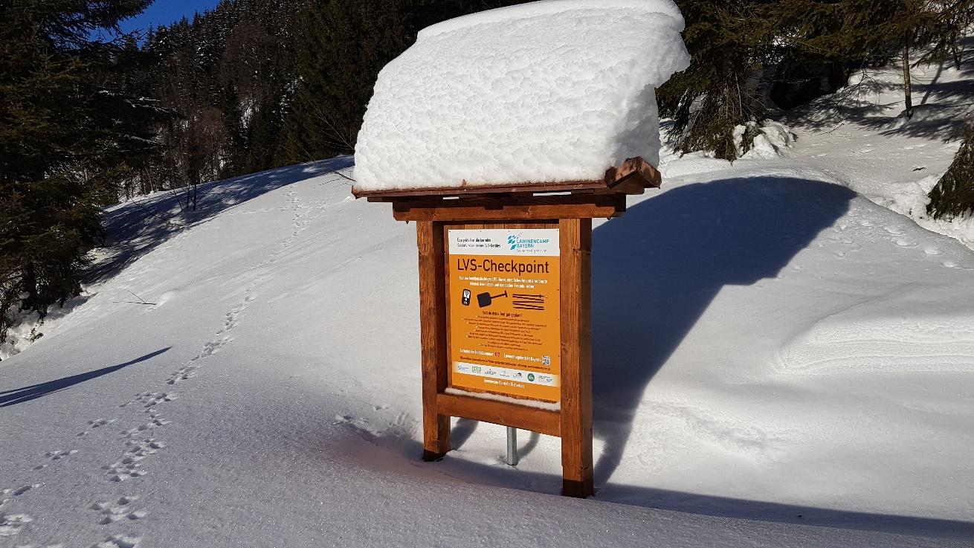
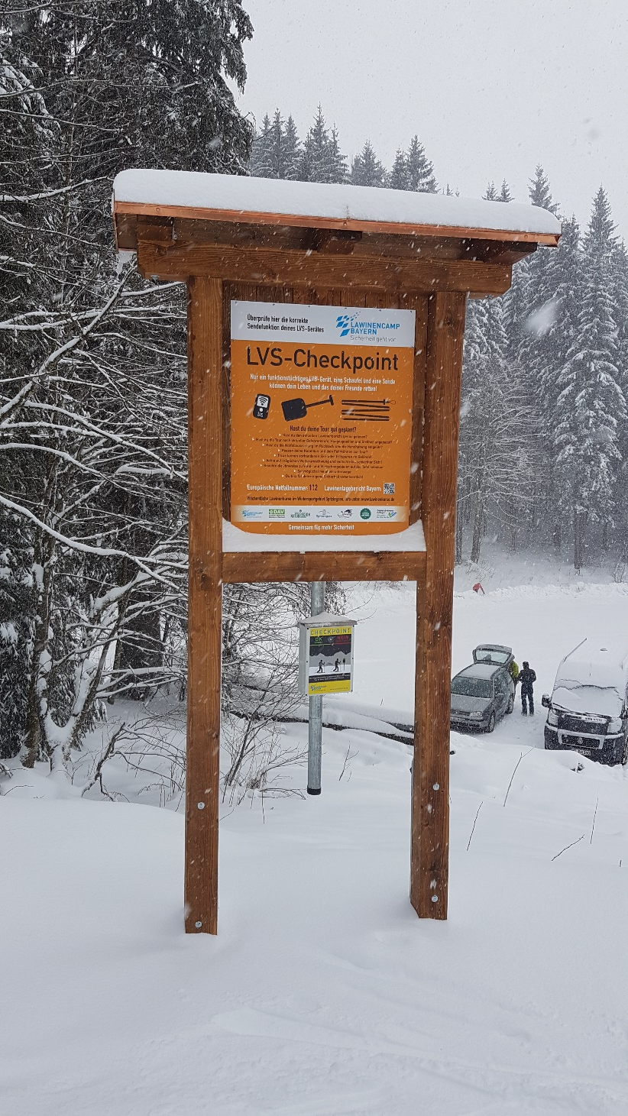

Slide 12
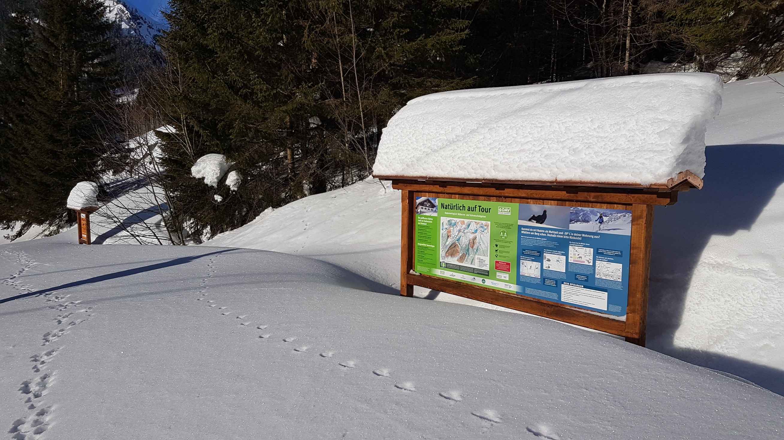

Slide 13
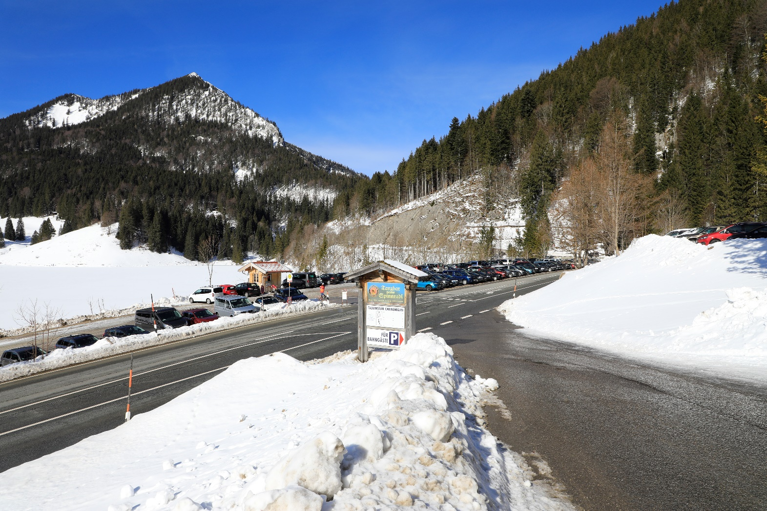
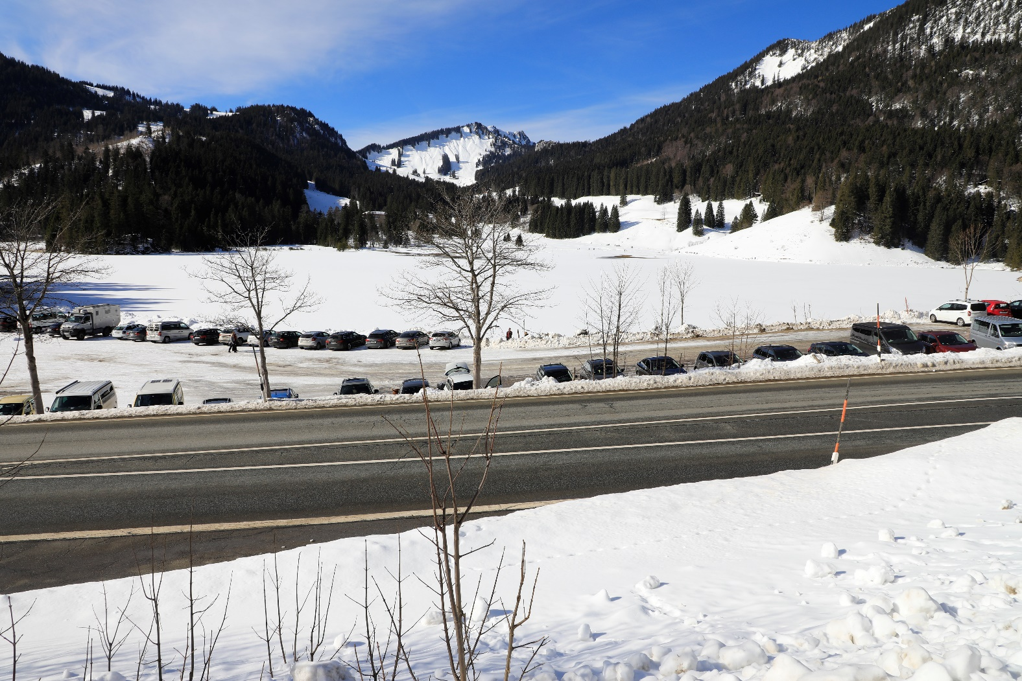
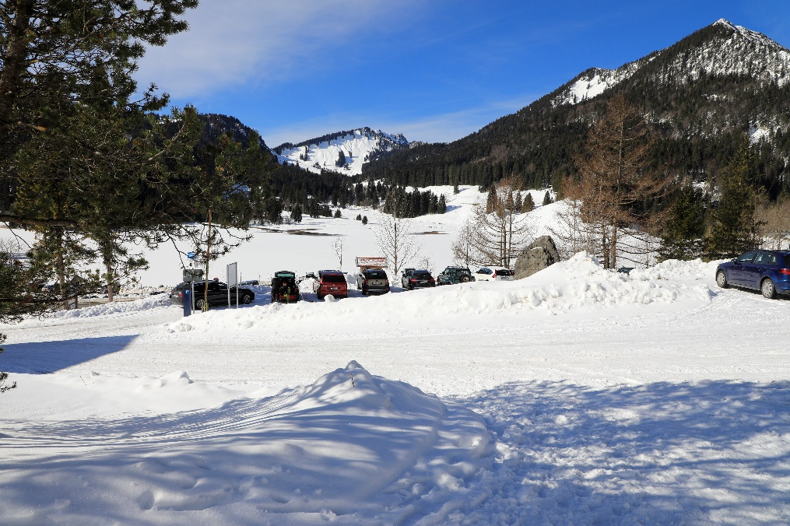

Slide 14
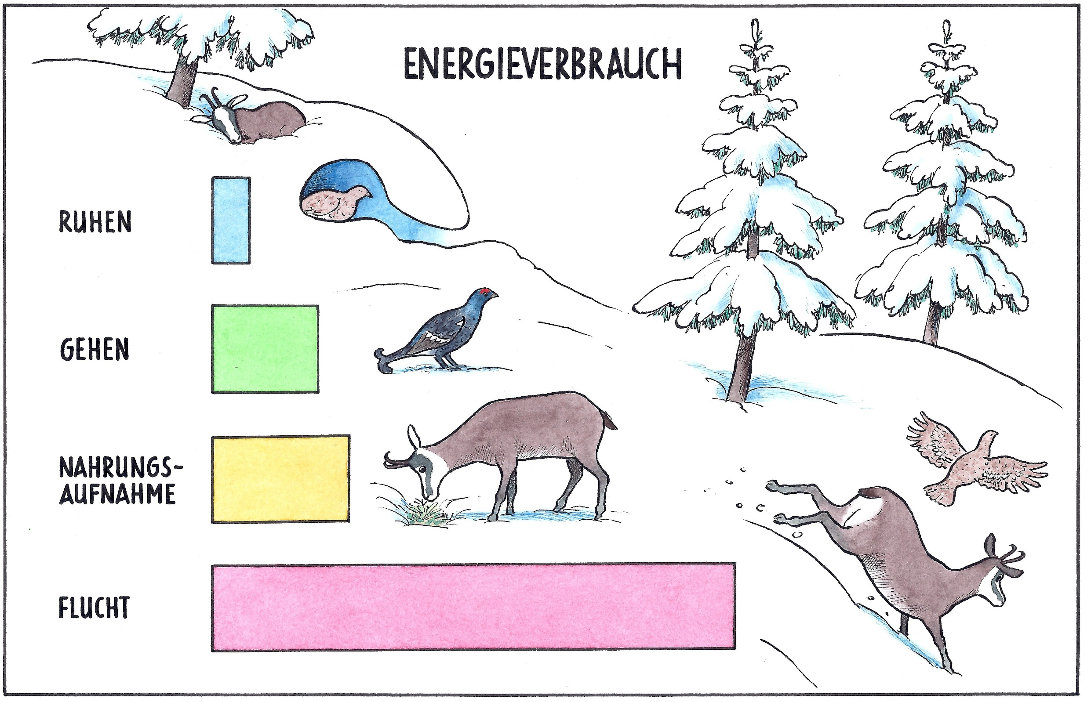

Slide 15
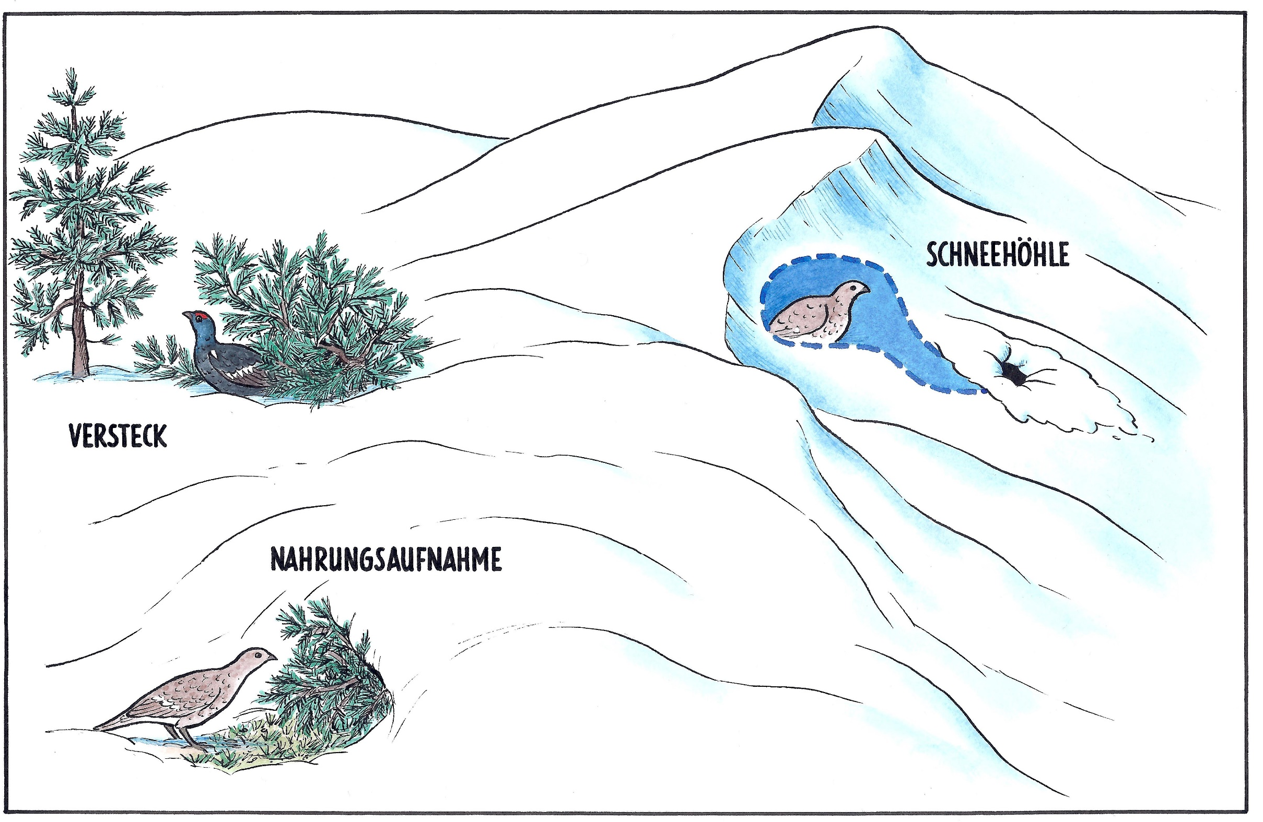

Slide 16
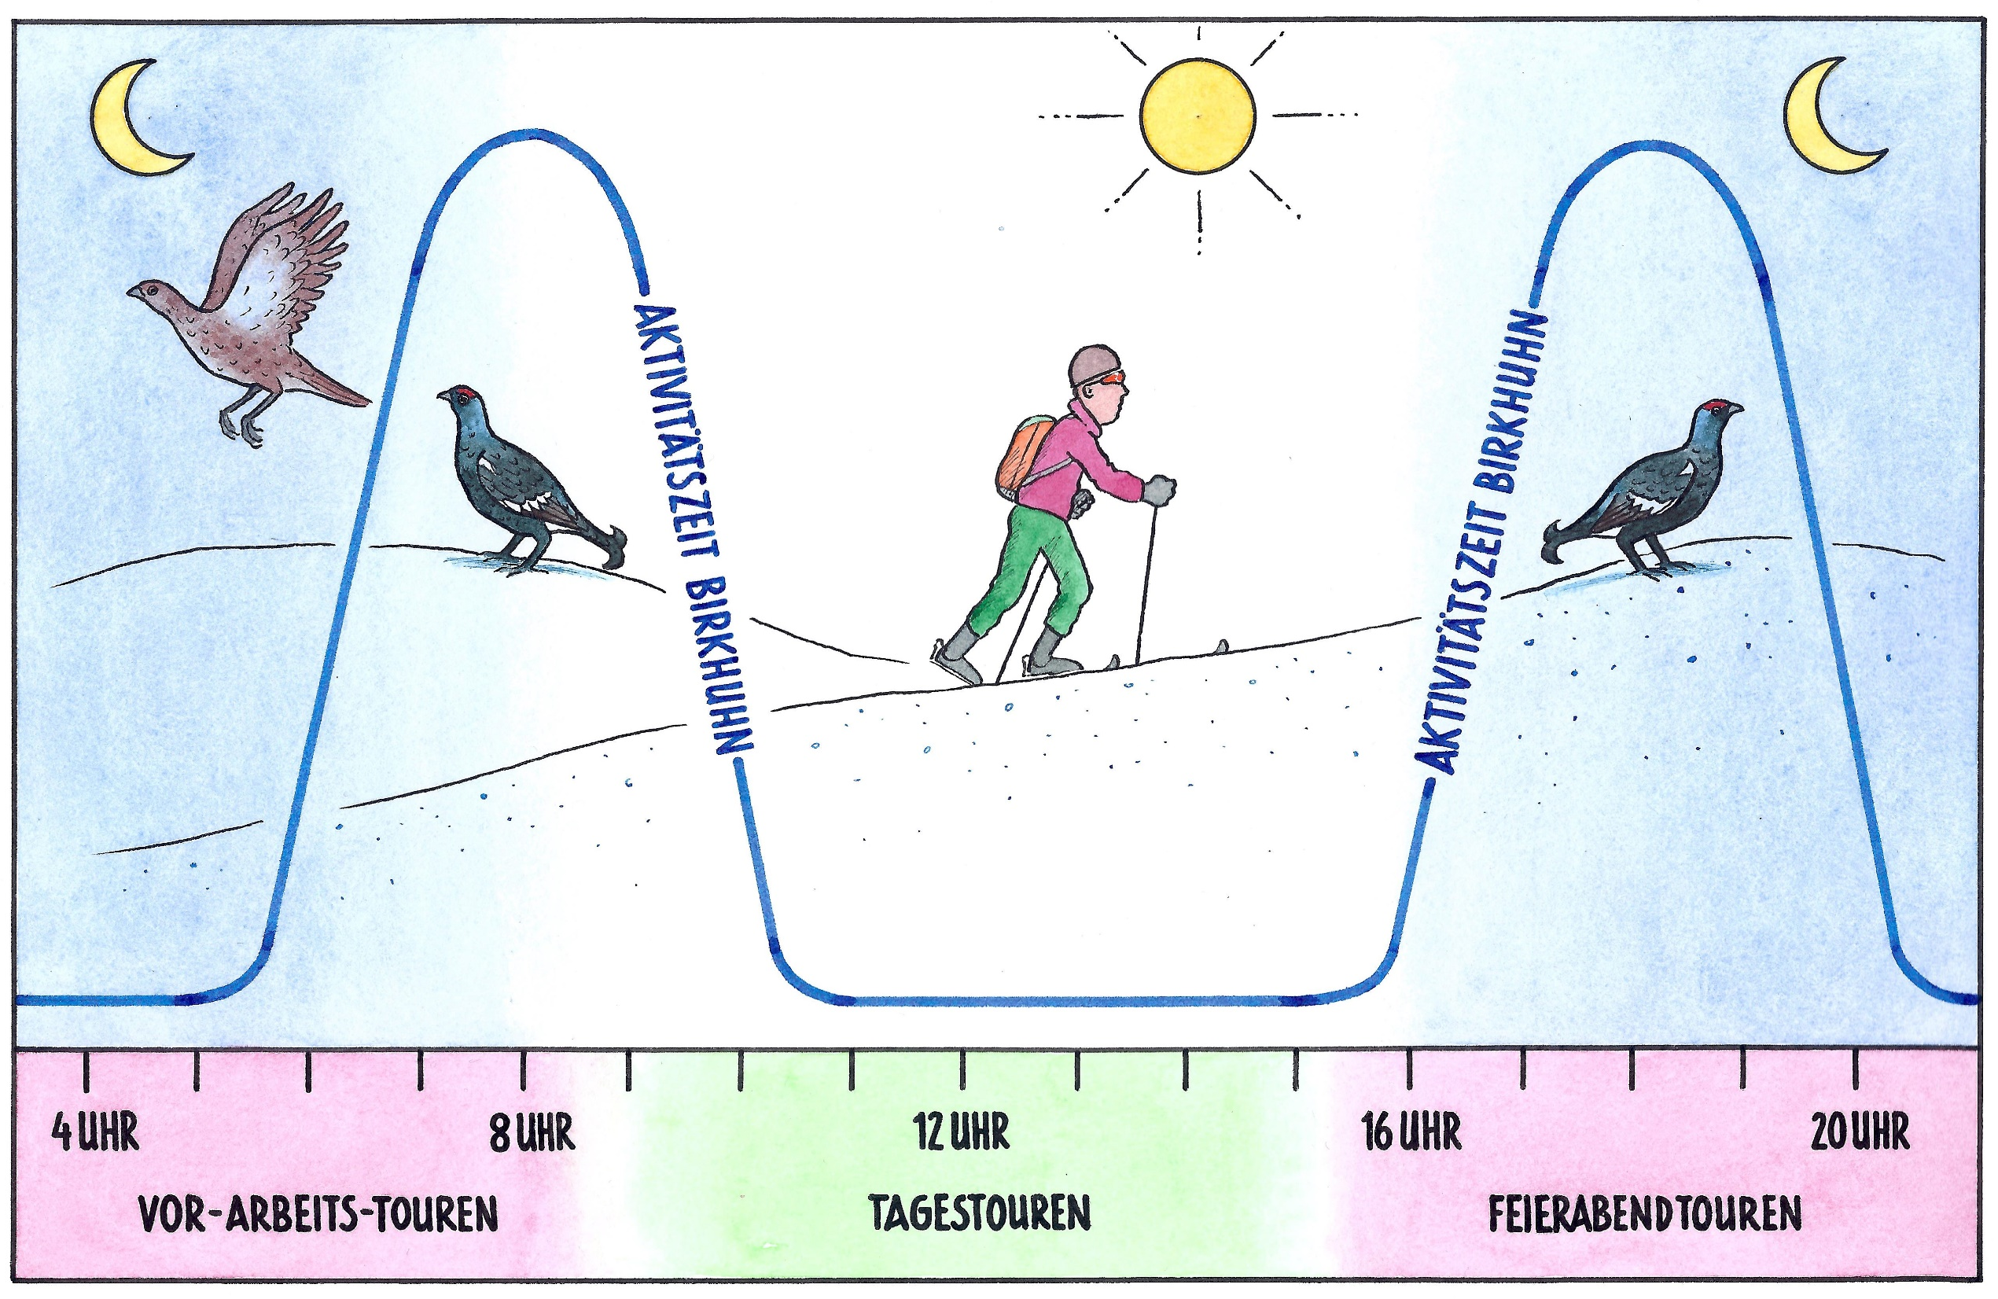

Slide 17
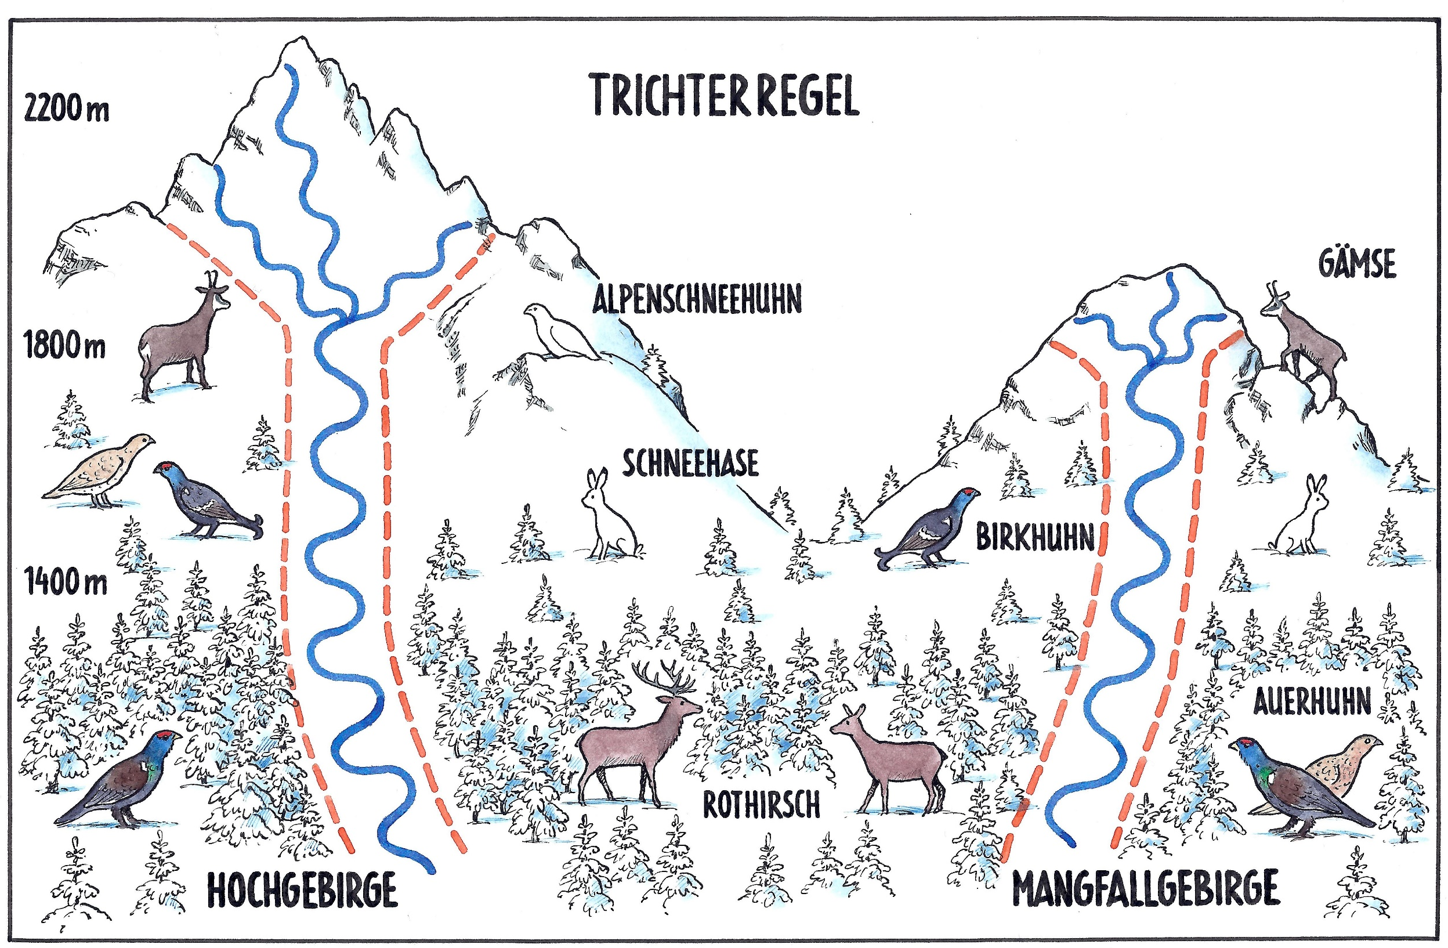

Slide 18
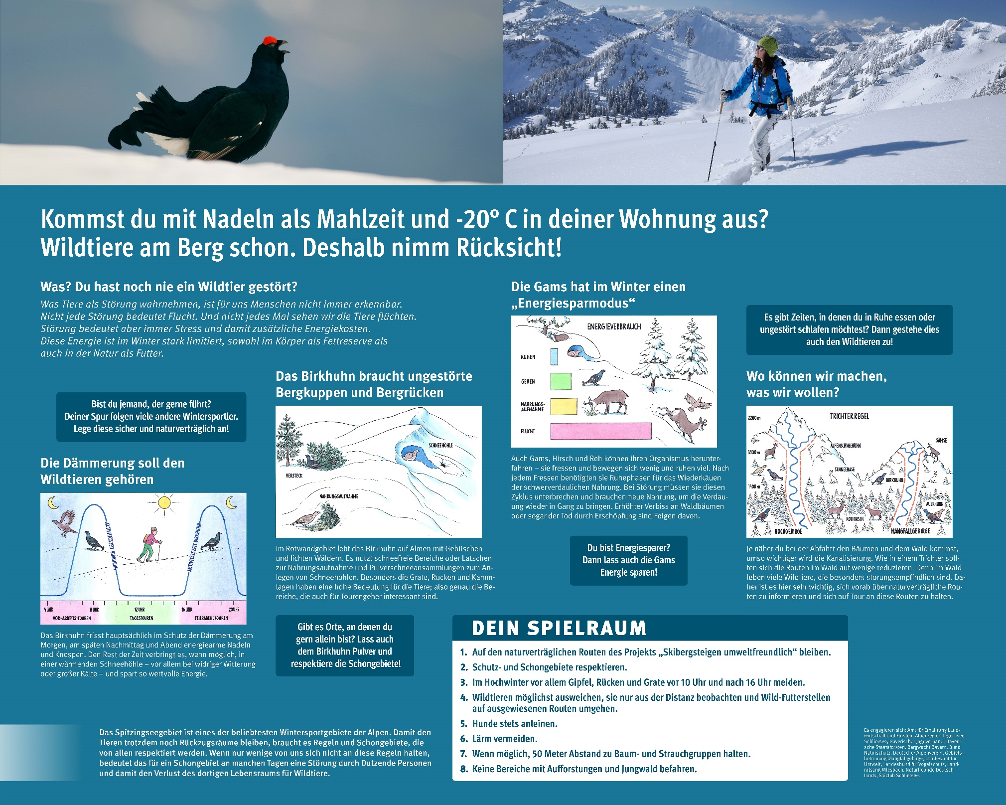

Slide 19
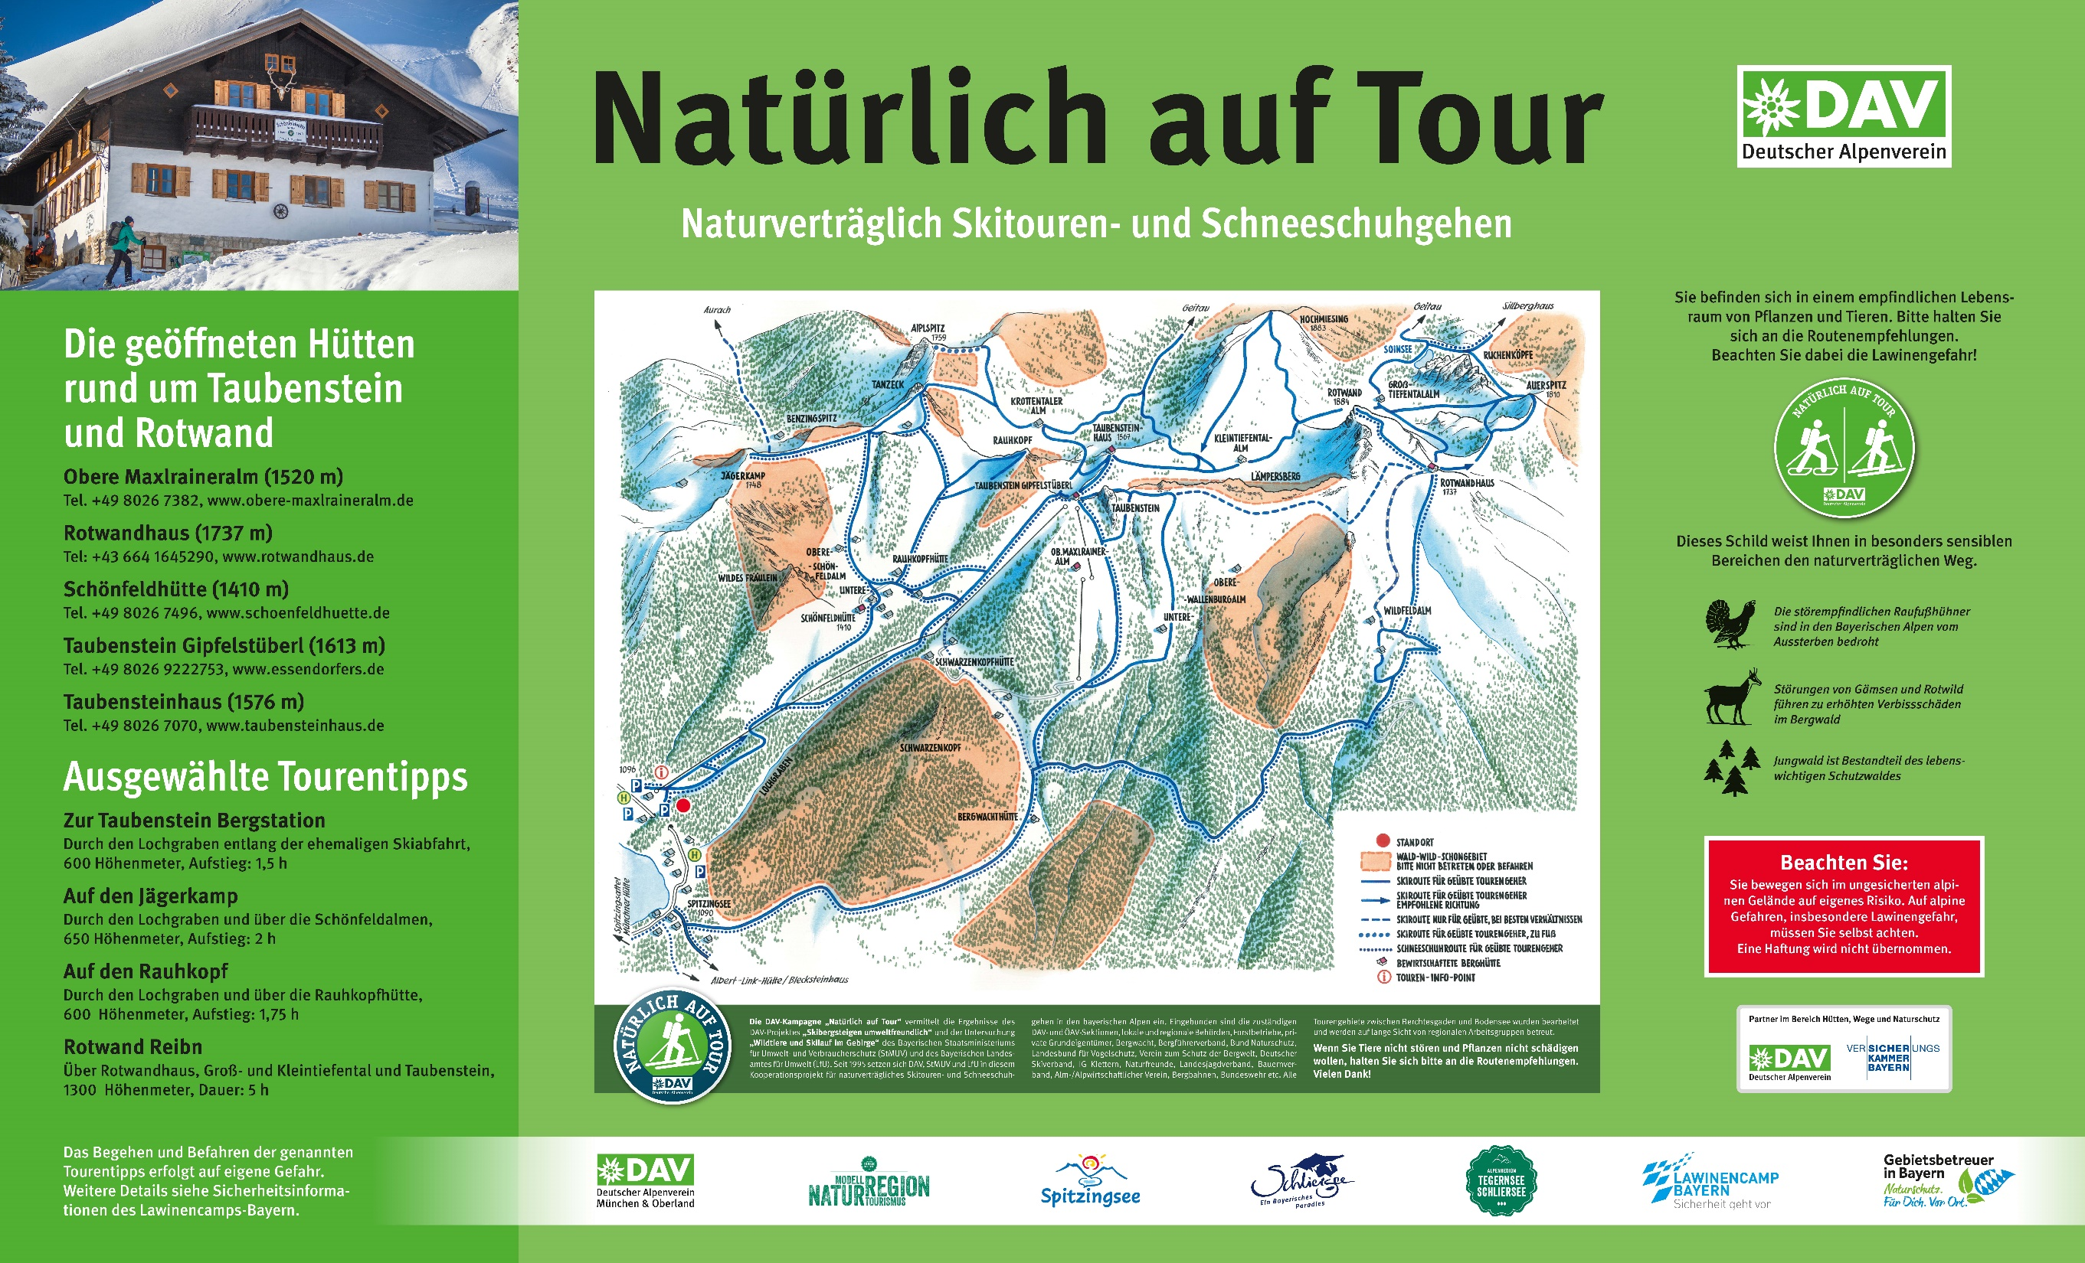

Slide 20
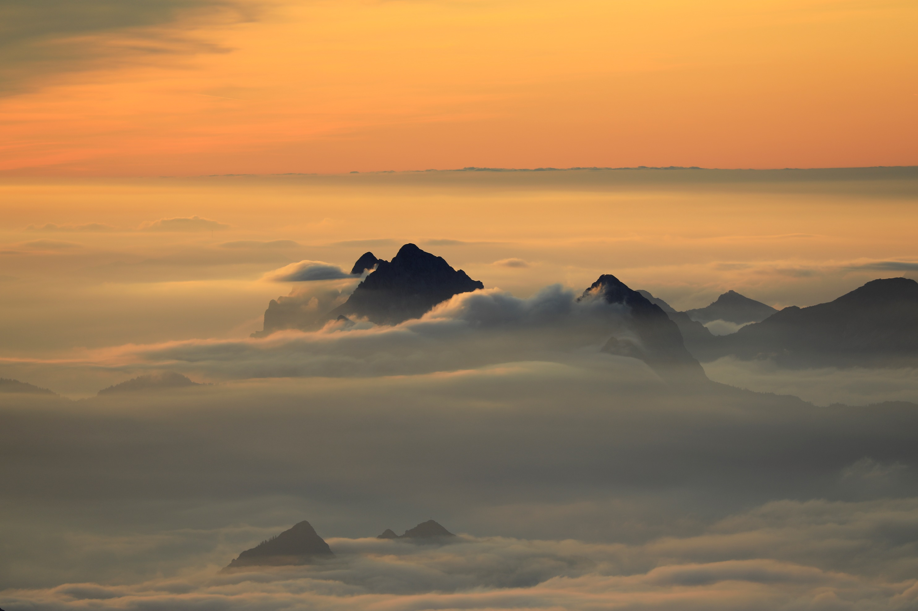
Vielen Dank für die Aufmerksamkeit!

